Slide 1
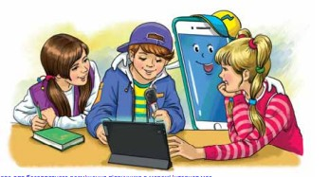
4 клас
Лексичне значення слова
Досліджую фразеологізми

Slide 2
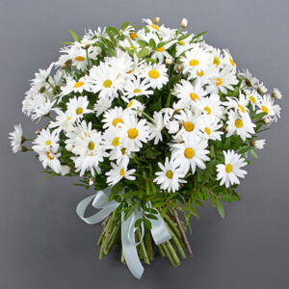
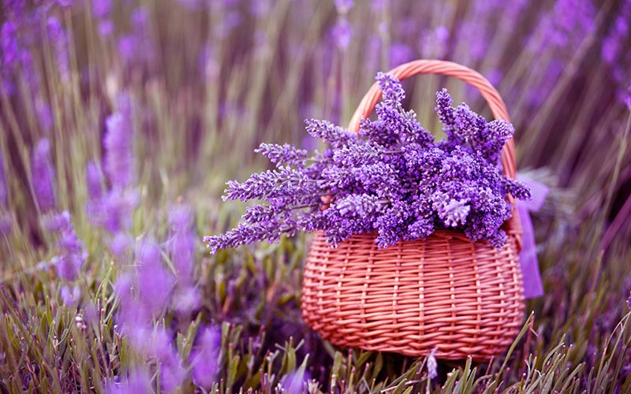
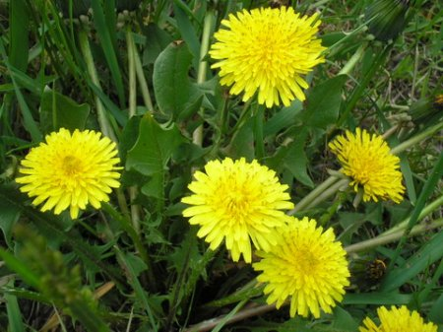

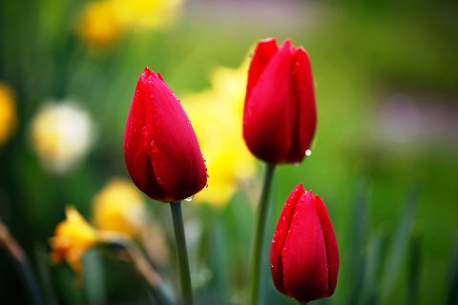
Налаштування на урок
Колір настрою
Ми сюди прийшли учитись,
Не лінитись, а трудитись.
Працюємо старанно,
Завдання виконуємо
ми бездоганно!
Доброта,
скромність, розуміння
Заспокоєння, ніжність, вишуканість
Сонце, світло, щастя
Початок нового, бадьорість
Роздивіться квіти. Які з них співпадають з вашим настроєм зараз?
Намалюйте схематично квітку того кольору, який передає ваш настрій на початку уроку.

Slide 3
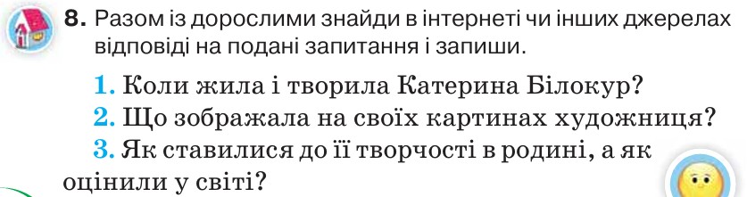
Перевірка домашнього завдання
Стор. 22

Slide 4

Повідомлення теми уроку
Сьогодні на уроці ми ознайомимося з фразеологізмами, навчатимемося пояснювати їх значення, добирати до фразеологізмів синоніми. Будемо складати і записувати речення з фразеологізмами. Продовжимо віртуальну мандрівку Францією. Збагачуватимемо свій словниковий запас.

Slide 5

Вправа «Закінчи речення»
1. Близькі за значенням слова називаються …
синоніми
2. Протилежні за значенням слова називаються …
антоніми
3. Слово, що має два і більше значень називається …
багатозначним

Slide 6






Хвилинка каліграфії

Slide 7
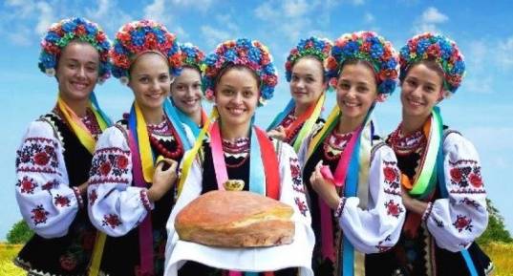
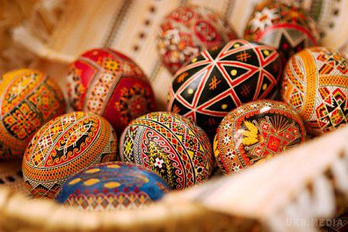
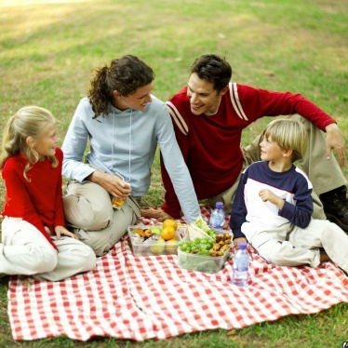
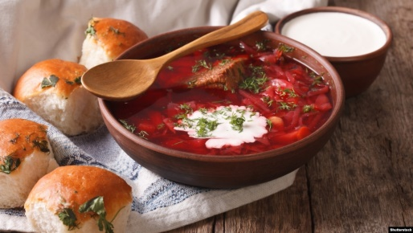
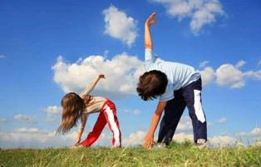
Вправа «Догори ногами»
ЇІЦИДАРТ
Яке слово записане буквами, перегорнутими догори ногами та задом наперед?
Упізнайте букви та прочитайте слово.
Традиції
Досвід, звичаї, погляди, смаки, норми поведінки і т. ін., що склалися історично і передаються з покоління в покоління.
Що означає це слово?
Народні, сімейні, традиції харчування, здорового способу життя...
Які бувають традиції?
Чи відрізняються традиції різних країн? Чим це пояснюється?

Slide 8
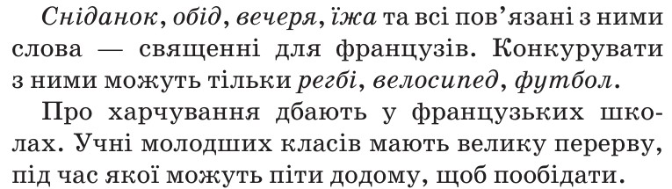
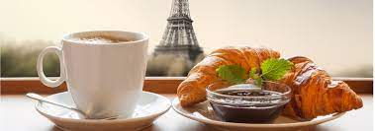
Віртуальна подорож
Спробуйте передбачити, про що саме ми дізнаємося сьогодні на уроці, продовжуючи віртуальну мандрівку Францією
Прочитайте інформацію про французів.
Як ви вважаєте, чому слова, що стосуються харчування, є для французів священними?
Яка ще сторона людського життя є для цього народу важливою? Чому ви так вирішили?
Розкажіть, як ви ставитеся до свого харчування

Slide 9
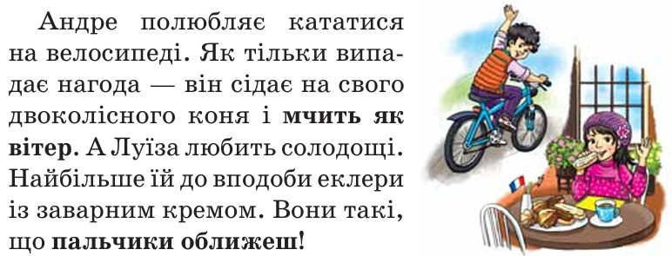
Знайомимось із фразеологізмами
Прочитайте про вподобання французьких школярів
швидко
смачно
Поясніть значення виділених висловів. Замініть кожний одним словом
Прочитайте правило про такі вислови

Slide 10
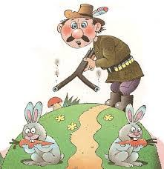
Пам’ятаємо
Фразеологізми – це влучні, нероздільні, сталі вислови, які можна замінити синонімами.
Наприклад: сидіти склавши руки – лінуватися.
Як називаються влучні, нероздільні, сталі вислови,
які можна замінити синонімами?
Як можна пояснити фразеологізм
«ганяти за двома зайцями»?
Ганяти за двома зайцями – братися за кілька справ одночасно

Slide 11
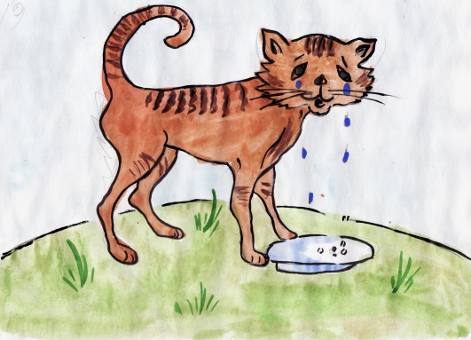
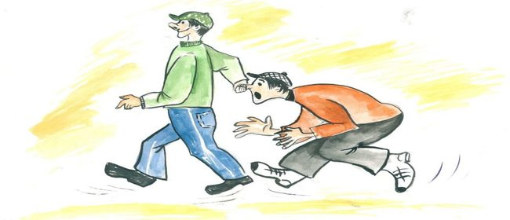

Вправа «Скажи одним словом»
До поданих фразеологізмів доберіть близькі за значенням слова.
Три пари запишіть. За потреби скористайся довідкою.
Пасти задніх –
Розбити глек –
Викинути з голови –
Шкірити зуби –
Як кіт наплакав –
Водити за носа –
відставати
посваритися
забути
сміятися
мало
Із двома фразеологізмами складіть і запишіть речення
обманювати
Довідка: сміятися, посваритися, відставати, мало, обманювати, забути.

Slide 12
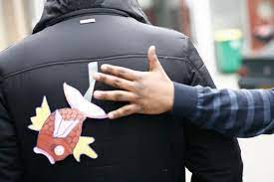
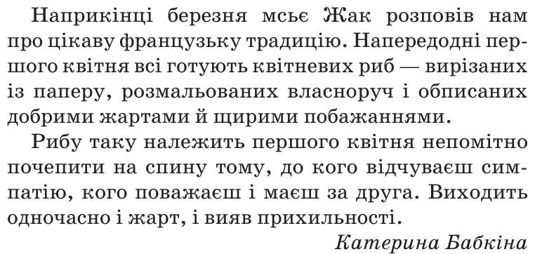
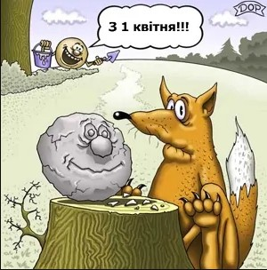
Вправа «Квітнева риба»
Прочитайте про одну французьку традицію. З яким днем пов’язана ця традиція?
День жартів
День розіграшів
Чи є в нашій країні таке свято? Пригадайте, які першоквітневі традиції є в нашій країні.

Slide 13
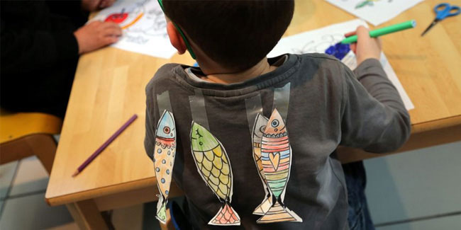
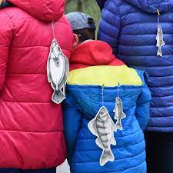
Вправа «Квітнева риба»
Пропоную запозичити французьку традицію щодо приготування таких паперових риб. Кому б ви почепили свою рибку?
Цікаво, що рибку чіпляють не тільки щоб пожартувати, а й проявити свою прихильність? Саме тому на рибці потрібно писати добрі жарти та приємні побажання.
Звісно, що до весни ще далеко... Але чому би нам не потренуватися й не приготувати таку рибку вже зараз?
Що на ній написати? Складіть 2-3 зв’язаних речення.
Якщо будеш посміхатись, всі мрії будуть збуватись!
Бажаю радості, веселощів, дивитися на все крізь призму оптимізму.
Нехай гумор допомагає у важких ситуаціях, і кожен день знаходиться привід пожартувати і голосно посміятися!

Slide 14
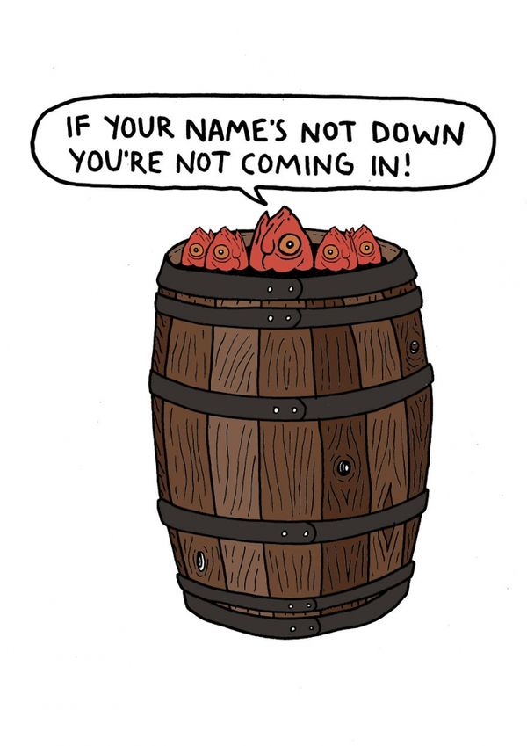
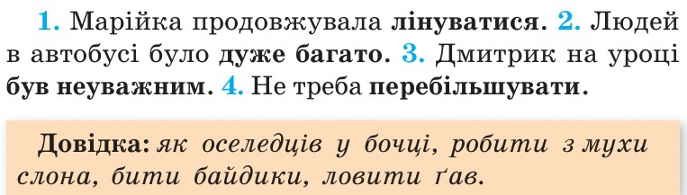

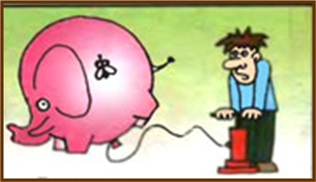
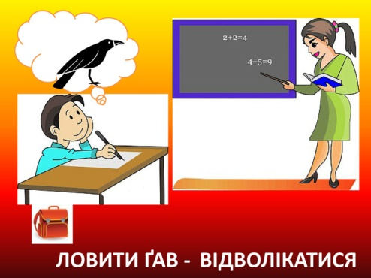
Чарівні ручки
Прочитайте речення. Як називаються виділені в них слова? Візьміть свої чарівні ручки та запишіть ці речення, замінивши виділені слова фразеологізмами з довідки.
Марійка продовжувала бити байдики.
Людей в автобусі було, як оселедців у бочці. Дмитрик на уроці ловив ґав.
Не треба робити з мухи слона.

Slide 15
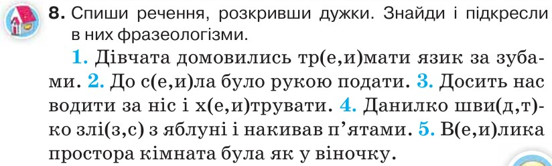
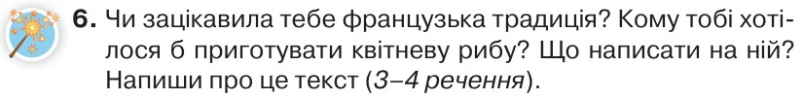
Домашнє завдання на вибір
Стор. 24

Slide 16
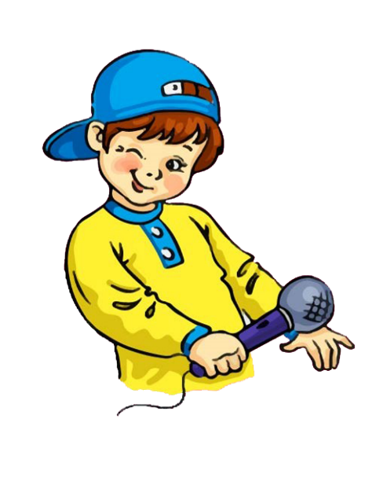
Підсумок уроку
Що називається фразеологізмами?
Чим можна замінити фразеологізм?
Навіщо вживають фразеологізми у мовленні?
Про яку першоквітневу французьку традицію ми дізналися?
Поміркуйте, які першотравневі традиції можна започаткувати в нашій країні

Slide 17
Рефлексія. Вправа «Як тобі?»
Віртуальну подорож до Франції закінчено. Виберіть фразеологізм, який передає ваше враження від уроку
Аби день до вечора
Абияк, байдуже
Аж у руках горить
швидко щось робити
Аж душа радіє
Відчувати радість
Воду решетом носити
Марно гаяти час
Дірка без бублика
Пусте місце
Думки колесом заходили
переплуталися думки

